Slide 1




Slide 2
本日お話すること
サービス概要と特徴
利用実績
サービス立ち上げの背景
個人情報の保護とセキュリティについて
シンギュラリティ・ソサエティについて
補足資料：利用者の声
補足資料：機能一覧
デモ

Slide 3

サービス概要と特徴
おもちかえり.comは、初期費用やシステム利用料などが一切かからないテイクアウト支援サービスです。
一般社団法人シンギュラリティ・ソサイエティが開発・運営しています。

Slide 4
サービス概要と特徴
おもちかえり.comでは、飲食店等がテイクアウトの受注や決済可能なWebページを簡単に、無料(※)で設置することができます。
他の有料サービスに劣らない機能を提供しています。
※ 当サービスでは、オンライン決済に外部サービス Stripe を採用しており
売上代金の3.6%の決済手数料がかかります。オンライン決済を設定せず、
受取払い（現金や既にご導入いただいている電子マネー決済）と併用できます。
アカウント
作成
お店情報設定
メニュー登録
お支払い情報
設定
即日開始！

Slide 5
サービス立ち上げ背景
おもちかえり.comは、新型コロナウイルスで多大な影響を
受けた飲食店を支援する目的で立ち上げました。
以下のことができます
Web制作会社などのコンサルに頼らず自身で店舗ページを即日作成
クレジットカード決済が即日で利用開始
シンプルで直感的な操作
手数料がかからない
※クレジットカード決済の手数料がかかります。当団体への手数料ではございません
飲食店からのフィードバックをすぐに反映

Slide 6
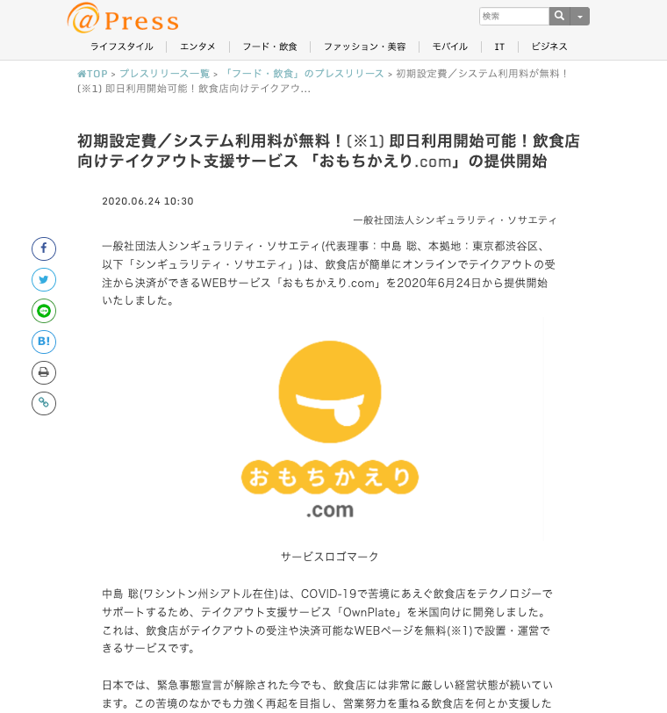
サービス立ち上げ背景
開発・運用チーム
国内や米国で活躍しているエンジニアが開発・運用しています。
飲食店が負担をかけずにテイクアウトサービスがはじめられるように
という思いで開発しています。
プレス記事：https://www.atpress.ne.jp/news/215590

Slide 7
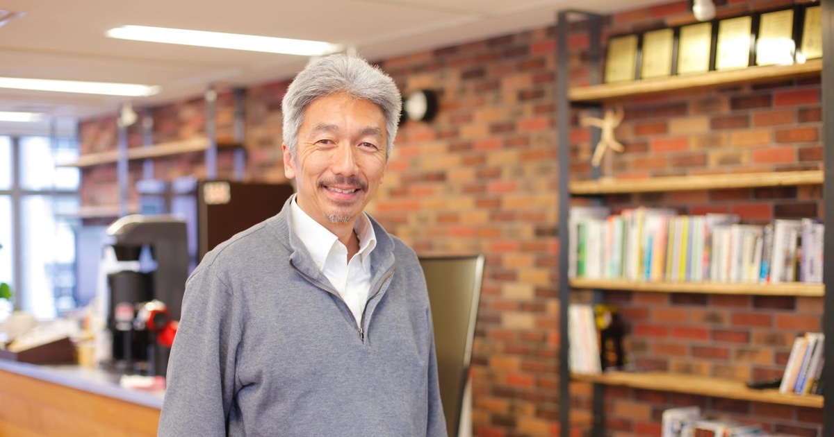


シンギュラリティ・ソサエティについて
シンギュラリティ・ソサエティは、あらゆるテクノロジーに対する深い理解をもち、テクノロジーを最大限に活用できる次世代のリーダーや起業家を育成、支援することを目指す組織です。
一般社団法人シンギュラリティ・ソサエティ
https://www.singularitysociety.org
代表理事：中島聡
元Windows95アーキテクト
連続起業家、投資家、
現役エンジニア

Slide 8
シンギュラリティ・ソサエティについて
おもちかえり.com以外のプロジェクト
MaaS
https://singularitysociety.org/projects/bus20/
BootCamp（スタートアップ支援）
https://singularitysociety.org/activities/bootcamp/
AI
https://singularitysociety.org/projects/ai/
Web3
https://singularitysociety.org/projects/web3/

Slide 9
補足資料１：利用者の声
営業時間外でも注文が受けられるようになり機会損失がなくなりました！
電話注文での聞き違えによる注文の間違えが解消されました！
LINEや電話で受注が入ったことを知らせてくれるので見落としがなくなりました
オンラインで決済できるようになり、予約しても取りに来ない人からの料金未回収がなくなりました
購入履歴が確認できるのでリピーターの把握が的確にできるようになりました！
売上がダウンロードできるので記帳が楽になりました！

Slide 10
補足資料２：機能一覧
決済手段
  事前決済（オンラインカード決済）、現地決済（電子マネー利用可能）
通知機能
  LINE、メール、電話、ユーザーへの通知機能（LINE）
受注機能
  24時間受付可能、混雑時の受注一時停止、臨時休業設定
  心付け（チップ）、印刷機能
メニュー
  細かいオプション指定、売り切れ設定
  特定のメニューの受付を曜日や時間帯で除外
その他
  デリバリー、ワンクリックチラシ作成、売上データダウンロード
  リピーターの把握、割引機能、スマレジ連携で在庫管理
  サブアカウント機能

Slide 11
デモ
Notes:
デモの前にご質問などあれば。
・サービスはなくらなないのか
→ 経済的持続性（運営資金や人がいなくなるとサービスが閉じるのでは？）
今後課金が発生することはあるか
→個人の飲食店ベースのサービスでマネタイズは難しいと思っています。
→そのため飲食店から課金については、現状ではしない方向で考えています。
→
→おもちかえり/コロナを通して、特に個人運営の飲食店の苦しい状況を理解し、
→そういう店舗が繁栄して行ってもらいたいという想いで、社会的持続性のためにサービスを提供しています。
→（みなさんも飲食好きだから、という気持ちもあります）
→株式会社ではないので、株主によるマネタイズのためのサービス有料化の圧力もありません
運営コストはどうしているのか
→運営コストがほとんど掛からないように作っています。
→急にサービスがなくなることはないです。
総売上高について、日毎の金額はいくらか
→あまり多くはないのですが平均して30〜40万円です。
ステージングでのデモ
もし府中で広く展開できるようであれば、府中市専用ページを作ることもできるので、府中の飲食店を一緒に盛り上げていけたら嬉しいなと思います。

